Slide 1
Krásy v okolí
Vanesa Macková

Slide 2
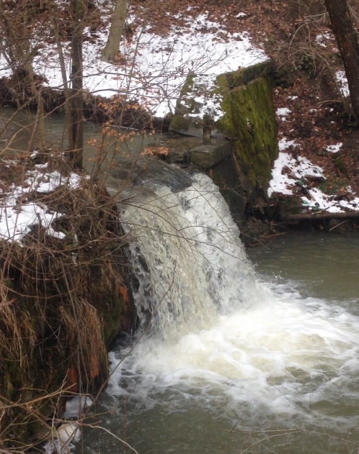
Vodopád v Mikovej
Video
(kliknite naň, a spusťte ho)
Foto

Slide 3
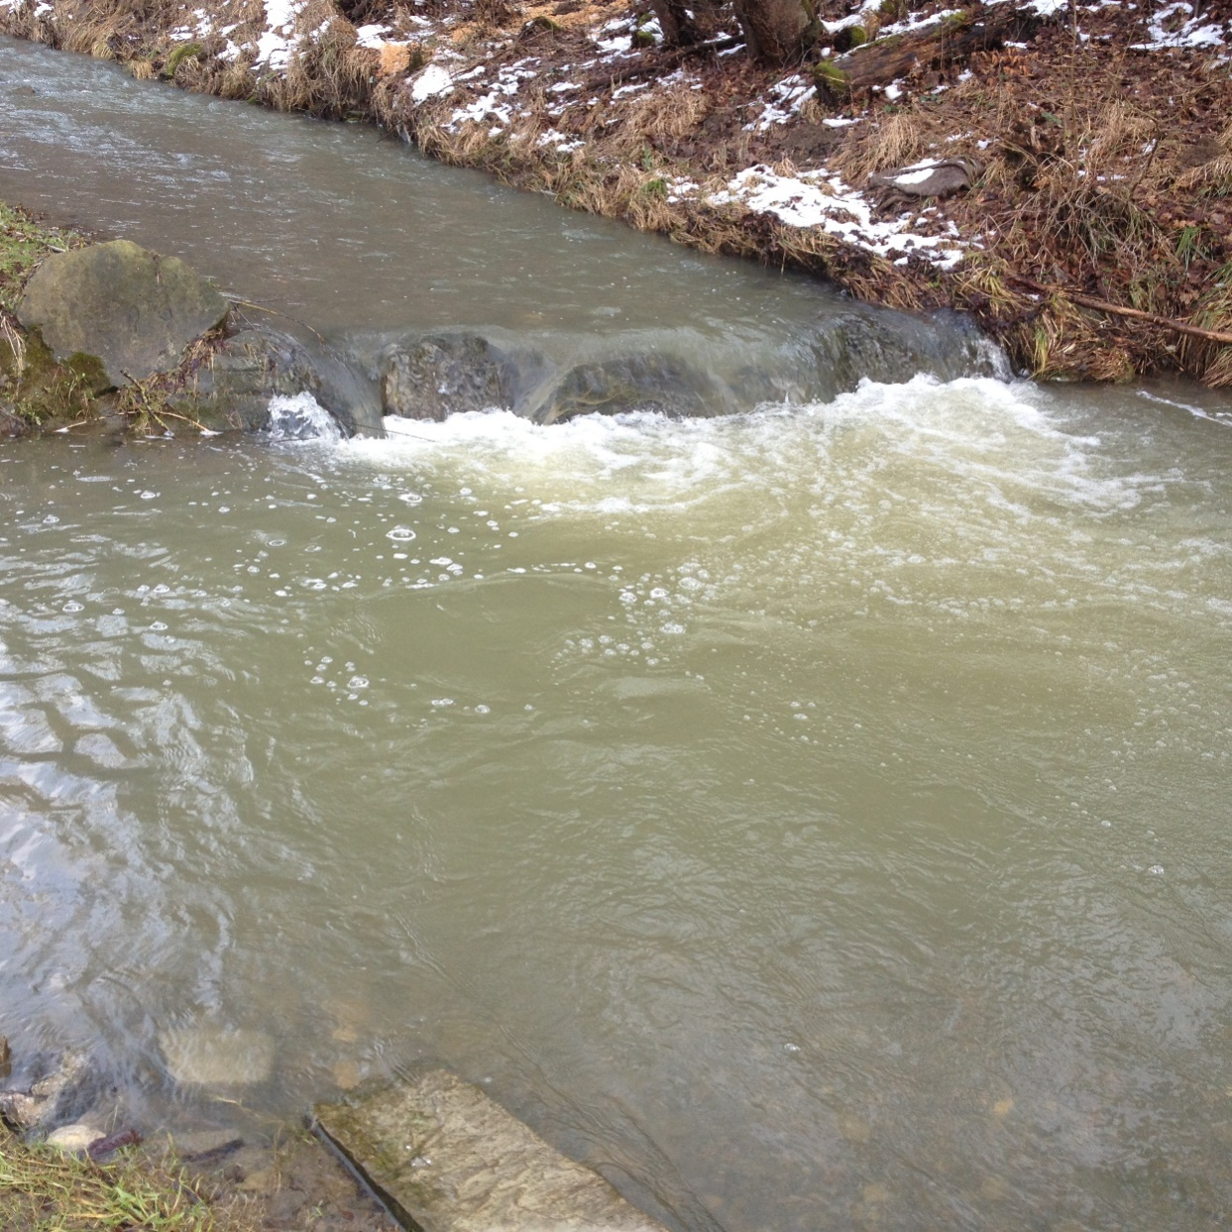
Vodopád v Malej Poľane, ktorému pomohla rodina Gramatových.

Slide 4
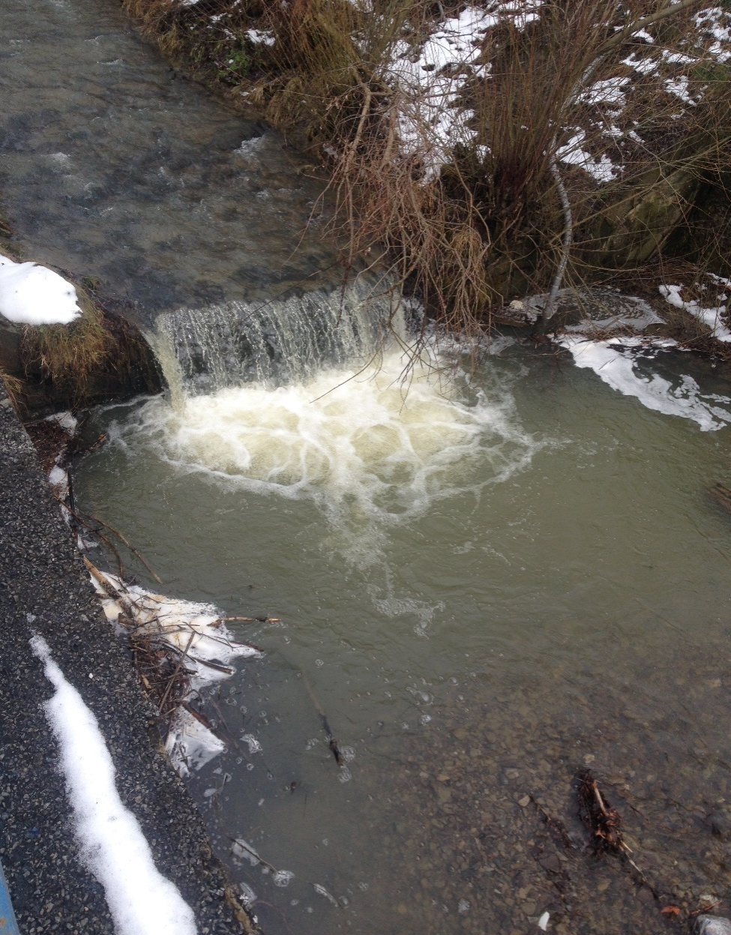
Vodopád v Mikovej, pri Zavackých

Slide 5
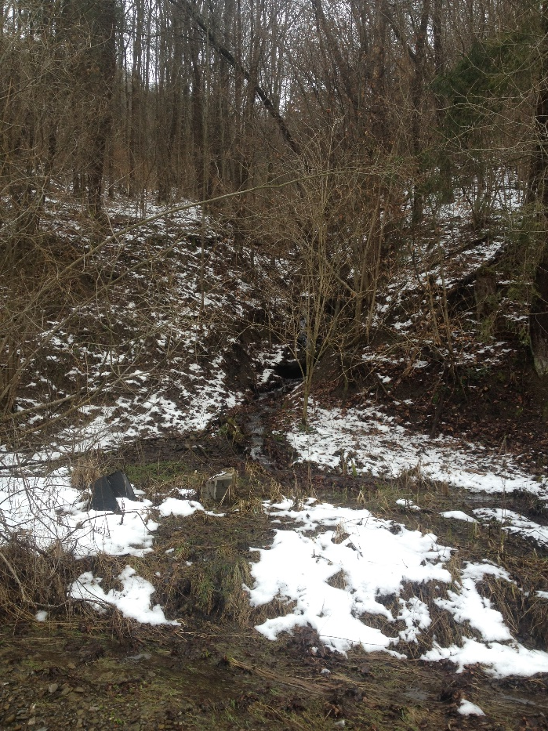
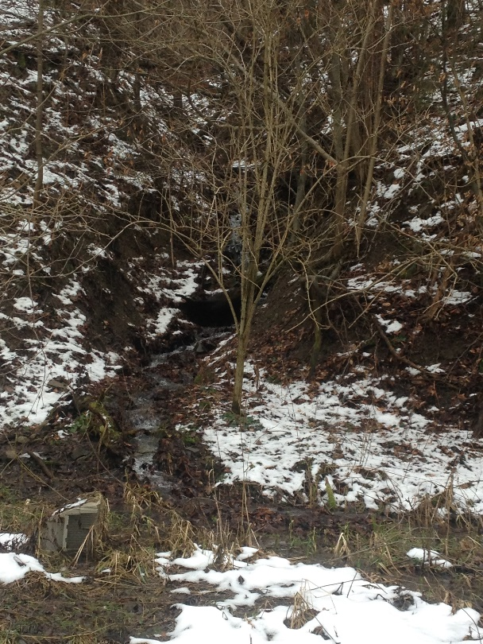
Odtok z lesa, pri ceste z Malej Poľany do Mikovej

Slide 6
Ďakujem za pozretie

